Slide 1

자원·에너지 경제학
Chapter - 5
전 승 호

Slide 2

Chapter 5
석탄 시장
https://youtu.be/EfXCVfnWyWk?si=16SJhThLYQvx8WDP

Slide 3
Section 1. 개 론

Slide 4
서론
석탄 산업은 수세기 동안 산업화의 견인차로서 글로벌 에너지 체계 형성에 중대한 역할을 수행해 왔다.
  고대 중국과 로마 시대에도 석탄은 난방 및 금속 가공에 제한적으로 사용되었지만, 그 전략적 중요성이 본격적으로 부각된 시기는 18세기 후반부터 시작된 산업혁명 시기다.
    이 시기 석탄은 증기기관의 주요 연료로 사용되며 면직업, 철도 운송 등 기계화된 산업 부문의 비약적 성장을 가능하게 하였고, 이는 영국, 독일, 미국 등 주요 산업국의 경제적 도약을 견인하였다.
  19세기 후반부터 20세기 초반까지 석탄은 가정용 난방, 공장동력, 전력생산 등 광범위한 부문에서 주요 1차 에너지원으로 기능하며 에너지 소비의 중심축을 형성하였다.
    유럽과 북미 지역을 중심으로 대규모 광산 개발과 철도망 확충이 이루어지면서, 석탄은 산업화와 도시화를 가속화하는 기반 인프라로 작용하였다.

Slide 5
서론
20세기 중반 이후 석유 및 천연가스와 같은, 보다 높은 에너지 밀도와 유연성을 지닌 에너지원의 등장, 그리고 원자력 발전의 도입은 석탄의 상대적 위상을 점차 약화시키는 계기가 되었다.
  더욱이, 석탄 채굴 및 연소 과정에서의 대기오염, 온실가스 배출, 광산 노동자의 건강 문제 등 부정적 외부효과는 석탄 산업에 대한 국제사회의 비판적 시각을 강화시켰으며, 환경 규제의 강화와 탈탄소화 전환을 촉진하는 요인으로 작용하였다.
  기후변화 대응을 위한 글로벌 협약과 국가별 탄소중립 목표는 석탄의 단계적 축소를 가속화시키고 있다.
그럼에도 불구하고, 석탄은 여전히 세계 에너지 믹스의 약 25~30%를 차지하는 주요 자원으로 남아 있다.
  전력 수급의 신뢰성과 가격경쟁력을 중시하는 개발도상국에서는 에너지 안보 확보와 경제성 측면에서 여전히 전략적인 에너지원으로 활용되고 있다.
현대의 석탄시장은 공급망 리스크, 지정학 변수, 탈석탄 정책과의 충돌, 청정기술 도입, 국제 금융의 탈석탄화 흐름 등 복합적인 요소가 작용하는 불확실성으로 특징지어진다.

Slide 6
Section 2. 석탄산업의 역사

Slide 7
석탄산업의 역사
석탄의 사용은 수천년 전으로 거슬러 올라가지만, 본격적인 산업적인 용도의 활용은 근대 초기에 비로소 나타난다.
  기록에 따르면 중국에서는 기원전 1000년경부터 석탄을 난방 연료로 사용하였다.
  로마 제국 시기인 서기 200년경에도 석탄 사용이 확인된다.
  석탄이 산업적으로 광범위하게 사용되기 시작한 것은 13세기경 영국이며, 난방과 대장장이업에서 사용되었다.
16세기 말부터 17세기 초, 인구증가와 수공업의 확대에 따라 에너지 수요가 급증하고 석탄채굴이 산업화 되었다.
  특히 17세기 말까지 영국에서는 탄광이 경제의 핵심부문으로 성장하였다.
  석탄은 목재의 대체재로서 중요한 역할을 하기 시작하였다.
18세기 말 산업혁명의 도래는 석탄의 역사에서 결정적인 전환점을 이룬다.
  새로운 기술과 기계의 출현으로 에너지 수요가 급증한다.
    목재 및 숯을 대체하는 에너지원이 되었다.
    증기기관의 동력원으로서 섬유, 철도, 강철 산업 등의 기반이 되었다.
19세기 내내 석탄은 영국 경제의 중심이 되었으며, 유사한 경향이 독일과 미국에서도 나타났다.

Slide 8
석탄산업의 역사
20세기에는 석탄 생산이 정점을 맞이하며, 제2차 세계대전 기간 동안 군수 산업과 전쟁 수행에 있어 필수적인 에너지원으로 기능하였다.
  그러나 전후에는 석유, 천연가스, 원자력의 확산과 함께 석탄의 상대적 비중은 점차 하락하였다.
  또 석탄채굴과 연소로 인한 환경오염, 대기질 저하, 건강 피해 등의 사회문제가 부상하며 쇠퇴하기 시작하였다.
  20세기 후반 이후 유럽과 북미의 많은 탄광이 폐쇄되고, 석탄 산업의 중심은 중국, 인도, 인도네시아 등 생산비용이 낮고 수요가 지속되는 지역으로 이동하였다.
    이와 같은 쇄락에도 불구하고 여전히 개발도상국에서는 접근성과 경제성 측면에서 유리한 에너지원이다.
21세기 들어서면서 석탄 산업은 전 세계적으로 복합적인 도전에 직면하고 있다.
  탈탄소화를 위한 환경규제 강화, 재생에너지 기술의 확산, 금융기관의 석탄 투자 회피 등은 석탄 생산 및 소비에 지속적인 압력을 가하고 있다.
  많은 선진국에서는 석탄이 청정에너지로 점차 대체되고 있으나, 중국, 인도, 아프리카 일부 국가에서는 여전히 석탄이 에너지믹스의 중추적인 역할을 하고 있다.

Slide 9
Section 3. 석탄의 분류와 특징

Slide 10
석탄의 분류와 특징
석탄의 물리적 및 화학적 특성은 석탄화 과정에서 원 식물 유기물이 얼마나 완전히 탄화 되었는지에 따라 결정된다.
  석탄화 과정은 유기물이 열과 압력을 받아 석탄으로 전환되는 탄화과정을 의미한다.
  이 석탄화 정도에 따라 석탄은 탄소 함량, 수분, 휘발성분, 회분, 에너지 밀도 등의 특성이 달라진다.
  일반적으로, 갈탄, 아역청탄, 역청탄, 무연탄 으로 분류된다.
석탄은 경제적 측면에서 가장 저렴한 화석연료로 간주되고, 석유나 천연가스에 비해 채굴·취급 비용이 낮다.
  그러나 재생에너지의 비용이 지속적으로 하락하고, 환경규제와 탄소가격제도가 강화되면서 석탄의 경제성은 점점 악화되고 있다.

Slide 11
석탄의 분류와 특징
갈탄
갈탄은 탄화과정이 충분히 진행되지 않은, 석탄화 정도가 가장 낮은 저등급 석탄이다.
  탄소 함량이 30%에 불과하고, 수분 함량이 높고, 이로 인해 연소 효율이 낮고, 저장 운송과정에도 제약이 있다.
  외관상 흑갈색을 띠며, 구조는 부드럽고 쉽게 부서지는 성질을 갖고 있어, 분쇄는 용이하나, 취급 과정에서 손실이 발생하기 쉽다.
갈탄의 발열량은 다른 탄에 비해 낮은 수준이다. (10~20 MJ/kg)
  이로 인해 갈탄은 대규모 산업용보다 발전소에서 전력 생산용 연료로 사용된다.
  장거리 수송시 수분이 증발하여 에너지손실과 물류비용이 커지기 때문에 광산 인근에 위치한 광산밀착형 발전소에서 직접 소비되는 경우가 일반적이다.
갈탄은 에너지 밀도가 낮고, 연소시 오염물질 (이산화탄소, 질소산화물, 황산화물 등)을 다량 배출하기 때문에, 환경적 측면에서는 가장 부정적인 평가를 받는다.
  이러한 환경문제로 많은 국가에서 갈탄 기반 발전소 신규건설을 제한하고, 조기퇴출을 검토하고 있다.
  갈탄 자원이 풍부한 국가에서는 여전히 경제성과 접근성 측면에서 중요한 역할을 담당하고 있다.

Slide 12
석탄의 분류와 특징
아역청탄
아역청탄은 석탄화 정도가 갈탄보다 더 진행된 중간단계의 저등급 석탄이다.
  탄소함량은 40% 수준이고, 상대적으로 낮은 휘발분과 수분함량을 갖고 있다.
  외관상 칙칙한 검은색 또는 어두운 회갈색이며, 조직은 갈탄보다 치밀하고 견고하나, 무연탄이나 역청탄에 비해 부드럽다.
아역청탄은 갈탄에 비해 상대적으로 발열량이 높다. (18~24 MJ/kg)
  갈탄에 비해 에너지 효율이 높아 전력 생산용으로 널리 활용된다.
  연소 특성이 안정적이고, 회분 함량이 낮고, 연소 온도가 상대적으로 낮다.
  석탄화력을 주요 전력 공급원으로 작용하는 국가에서는 경제성과 실용성을 갖춘 연료로 활용된다.
아역청탄은 미국, 인도네시아, 러시아, 중국 등 광범위하게 매장되어 있다.
  미국 와이오밍 주의 파우더리버 분지는 세계에서 가장 큰 아역청탄 생산지 중 하나이다.
  인도네시아는 동남아시아 최대의 석탄 수출국으로, 아역청탄을 중심으로 아시아 시장에 대한 공급을 지속적으로 확대하고 있다.
환경적 측면에서 아역청탄이 갈탄보다 온실가스 및 대기오염물질 배출량이 적지만, 여전히 재생에너지 및 천연가스에 비해 탄소배출량이 높아 기후정책에 의해 제한되는 추세이다.

Slide 13
석탄의 분류와 특징
역청탄
전세계적으로 가장 널리 사용되는 중·고등급 석탄이다.
  석탄화 정도가 갈탄이나 아역청탄보다 훨씬 높고, 탄소 함량은 45~86%에 이른다.
  수분과 휘발분 함량이 낮아 연료로서의 품질이 우수하고, 에너지 밀도가 높다.
  광택이 나는 흑색이고, 구조는 단단하고 치밀하여 기계적 강도가 높다.
역청탄의 발열량은 약 24~35MJ/kg으로 아역청탄보다 높다.
  전력 생산을 위한 연료로 널리 활용되고, 산업부문에서는 철강 생산에 필수적인 원료로 사용된다.
    역청탄 중에서도 코킹탄은 고온 처리 시 휘발분이 제거되고 탄화가 진행되며, 금속 제조에 사용되는 코크스로 전환된다.
    이 코크스는 용광로에서 철광석을 환원시키고 고온을 유지하는 데 핵심적 역할을 하고, 제철 공정에서 필수적인 소재이다.

Slide 14
석탄의 분류와 특징
역청탄은 미국, 중국, 러시아, 인도, 호주 등지에서 대규모로 채굴되고 있고, 국제 석탄시장에서 가장 활발히 거래되는 품종 중 하나이다.
  특히 고급 코킹탄은 품질, 점결력, 휘발성 등에 따라 가격이 차별화되어 거래되며, 철강수요와 밀접한 연계를 보인다.
환경적 측면에서는 역청탄이 높은 에너지효율을 지닌 반면, 황 함량이 상대적으로 높아 연소 시 이산화황 배출이 많아지는 문제가 있다.
  이산화황은 산성비의 원인이 되어, 환경 규제가 엄격한 국가에서는 황 제거 기술 도입이 필수적이다.
  석탄 발전소에서는 질소산화물, 미세먼지, 수은 등 다양한 유해물질에 대한 규제가 강화되고 있어, 역청탄 사용에는 점점 높은 수준의 환경관리 기술이 요구되고 있다.

Slide 15
석탄의 분류와 특징
무연탄
석탄화 정도가 가장 진전된 고등급 석탄으로, 탄소 함량이 86% 이상에 달하며, 수분과 휘발성분은 매우 낮은 반면, 고체 탄소의 밀도는 가장 높은 수준을 보인다.
  이러한 특성은 무연탄을 다른 석탄과 구분짓는 핵심 요소로, 구조는 단단하고 광택이 나는 흑색이다.
    연소 시 연기가 거의 없고, 불꽃도 적어 ‘청정 석탄’ 이라고 불리기도 한다.
무연탄의 발열량은 30~35MJ/kg 이고, 높은 에너지 밀도와 안정된 연소 특성을 보인다.
  이러한 특성으로 가정용 연탄이나 산업용 열원으로 사용되는 경우가 많다.
주요 생산국으로는 중국, 러시아, 우크라이나 등이 있다
  무연탄은 지질학적으로 희소성이 높은 자원이고, 전 세계 석탄 매장량 중 차지하는 비중은 1%에 불과하다.
  대한민국도 한때 무연탄 생산국이었고, 20세기 중반까지 가정용 난방에 널리 사용된 바 있다.
무연탄은 고정 탄소 함량이 높고 불완전 연소가 적어 이산화탄소 및 오염물질 배출이 비교적 적다.
  석탄 중 가장 높은 탄소 함량과 낮은 휘발분을 가져 연소 효율이 높고 오염물질 배출이 상대적으로 적다.
  다만 전세계 생산량이 제한적이고, 채굴 비용이 높아, 가격경쟁력과 안정성 측면에서 한계가 있다.

Slide 16
Section 4. 석탄의 가치사슬

Slide 17
탐사와 채굴
석탄의 가치사슬의 주요 단계는 탐사 및 채굴, 처리 및 세정, 수송과 물류, 전환 및 활용, 그리고 최종판매로 구성된다.
탐사와 채굴
첫단계로서 지질학적 탐사를 하게 되며, 위성영상, 항공사진 분석, 지표조사, 물리탐사와 같은 예비조사에 이어 시추와 탄질분석을 통해 실제 탄층의 위치, 두께, 품질 및 연속성을 파악한다.
석탄층이 확인되고 경제성이 확보되면 본격적인 채굴 단계로 들어간다.
  채굴 방식은 탄층의 깊이, 두께, 경사도, 피복층의 조건, 지형 및 환경 규제 등 다양한 요인에 의해 결정된다.
  일반적으로 노천채굴은 지표면에서 가까운 얕은 탄층을 대상으로 하며, 광범위한 기계화가 가능하고 단위 생산비용이 낮다.
    미국 서부, 호주, 인도네시아 등 광활한 토지가 확보된 지역에서 널리 활용된다.
  지하채굴은 탄층이 깊거나 지형적 제약이 있는 지역에서 선택된다.
    갱도, 경사갱을 통해 진입하고, 채굴한 석탄을 컨베이어나 승강 시스템으로 지표면으로 운반한다.
    지하채굴은 상대적으로 고비용 구조이며, 환기 시스템, 붕괴 방지용 지보공, 채굴 후 복원 계획 등 안전 및 환경 요소에 대한 고려가 복잡하다.
채굴된 석탄은 이물질 제거, 크기 분류, 수분 조절 등을 위한 세정 및 전처리 단계를 거쳐 다음 단계로 이동한다.

Slide 18
처리 및 세정
채굴된 원석탄은 토사, 바위, 점토, 황 화합물 등 다양한 불순물을 포함하고 있다.
  이러한 불순물은 석탄의 연소 효율을 저하시키고 대기오염을 유발하는 주요 원인이 된다.
    연료 품질을 향상시키고, 환경 영향을 줄이기 위해서는 석탄세정 혹은 석탄준비라고 하는 정제 과정을 거쳐야 한다.
석탄 세정은 물리적 방법을 통해 수행되며, 석탄과 불순물 간의 밀도 차이를 활용하여 분리하는 방식이다.
  대표적인 방법으로는 중력 분리, 사이클론, 플로테이션 공정 등이 있다.
  기계적 처리는 석탄을 일정한 크기로 분쇄하고, 크기별로 선별하는 과정을 포함한다.
  일부 고황함유 석탄의 경우, 화학적 처리를 통해 황을 제거하거나, 황산화물 배출을 줄이기 위한 사전 조치가 이루어지기도 한다.
  세정 과정을 통해 석탄의 발열량은 증가하고, 회분 및 황 함량은 감소함으로써 연소 과정에서 발생하는 이산화황, 미세먼지등의 오염물질 배출량을 줄일 수 있다.
세정이 완료된 석탄은 일반적으로 입자 크기별로 분류되고, 용도별로 등급화된다.
  입자가 큰 석탄은 코크스용, 중간입자는 전력 발전용, 세립탄은 산업용 보일러 또는 가정용 난방으로 공급된다.

Slide 19
수송과 물류
석탄은 고체 연료로서 단위 부피당 에너지 밀도가 낮고 무게가 무거우며, 일반적으로 생산지와 소비지가 지리적으로 멀기 때문에, 수송비용이 전체 공급비용에서 차지하는 비중이 높다.
석탄 수송에는 다양한 운송 수단이 활용되고, 거리, 지형 물류 인프라 등에 따라 선택이 달라진다.
  주요 방식으로 철도, 벨트컨베이어, 트럭, 내륙수운, 해상운송 등이 있다.
  단거리 이송에는 트럭이나 컨베이어 벨트, 장거리 이송에는 철도와 해상 수송이 일반적이다.
미국의 경우 철도 운송이 전체 석탄 수송의 70% 이상을 차지하며, 파우더리버 분지에서 대형 발전소까지 장거리 이송을 위한 철도망이 정교하게 구축되어 있다.
인도네시아나 호주는 해상 수출을 위한 대형 항만시설과 연결된 물류 인프라가 중심이며, 광산에서 항만까지의 연결성을 최적화하는데 초점을 둔다.
수송단계에서는 경제성뿐 아니라 연료의 품질 유지가 중요한 고려사항이다.
  석탄은 수송 중 분진 발생, 열손실, 습기 흡수로 인해 발열량이 저하 될 수 있고, 자발연 위험도 있다.
  이러한 손실을 방지하기 위해 적재·피복·환기 전략이 병행되어야 한다.

Slide 20
전환과 활용
전환과 활용
석탄의 주요 활용처는 전력 생산과 철강 산업으로, 이 두 부문이 전체 석탄 수요의 대부분을 차지하고 있다.
  전력부문에서는 석탄이 연소 과정을 통해 고온·고압의 증기를 생성하고, 이 증기로 증기터빈을 회전시켜 전기를 생산하는 방식이 일반적이다.
    이를 석탄화력 발전이라고 하며, 중국, 인도, 인도네시아와 같은 개발도상국에서는 석탄 발전이 여전히 전력 공급의 주축을 이루고 있으며, 에너지 안보와 경제성 측면에서 중요한 위치를 차지하고 있다.
  철강산업에서는 필수적인 에너지원이자 환원제로 사용된다.
    역청탄은 코킹 과정을 거쳐 코크스로 전환되며, 이는 용광로에서 철광석을 환원시켜 쇳물을 생산하는 데 핵심적인 역할을 한다.
    코크스는 단순한 열원 이상의 역할을 하며, 고온 유지, 가스 투과성 확보, 환원 반응 유도 등 다기능성 물질로 활용된다.
    용광로 기반 제철공정에서는 고품질 코크스 공급이 생산성과 직결된다.

Slide 21
전환과 활용
이 외에도 석탄은 가스화 및 액화 등의 전환 기술을 통해 합성가스, 화학제품, 액체연료 등으로도 활용될 수 있다.
  석탄가스화는 산소와 수증기 하에서 석탄을 불완전 연소시켜 일산화탄소와 수소를 생성하는 과정이다.
    이 합성가스는 발전, 수소 생산, 화학 원료 등 다양한 용도로 사용될 수 있다.
  석탄액화는 고온·고압 조건에서 석탄을 직접 또는 간접적으로 액체연료로 전환하는 기술이다.
    액체연료 수입 의존도가 높은 국가에서 에너지 안보 수단으로 활용될 수 있다.
그러나 이러한 석탄의 전환기술은 고비용, 기술 복잡성, 에너지 소비량이 크며, 무엇보다도 이산화탄소 배출, 폐수 및 고형폐기물 발생 등의 환경문제로 상업적 활용이 제한적이다.
  기후변화 대응이 국제적 의무로 자리잡은 이후에는 석탄 전환 기술의 상용화는 탄소포집·저장 기술과의 연계 없이는 확장되기 어려운 상황이다.

Slide 22
판매
석탄의 주요 구매자는 화력발전소, 제철소, 시멘트 공장, 산업용 보일러 시설 등으로 구성되며, 판매는 일반적으로 직접 계약 또는 중개인을 통한 상업 거래 방식으로 이루어진다.
  거래는 일정 물량을 장기간에 걸쳐 공급하는 장기계약 형태로 체결되기도 하며, 시장 가격 변동에 따라 수시로 조정되는 단기 현물거래를 병행하는 경우도 많다.
    단기거래는 국제 시황에 민감하게 반응하며, 계절 수요, 해상물류 상황, 환율 등에 영향을 받는다.
석탄의 가격은 여러 요인에 영향을 반영하여 결정되는데, 가장 중요한 기준은 석탄의 발열량이다.
  발열량이 높을수록 더 높은 가격을 형성하지만, 황과 회분 함량, 수분 함량, 입자 크기와 균일성 등도 중요한 가격 결정 변수로 작용한다.
    예컨대, 고황 석탄은 연소 시 이산화황 배출이 많아 환경규제 대응 비용이 크기 때문에 시장에서 할인되어 거래되며, 반대로 저황·고발열 석탄은 상대적으로 프리미엄이 붙는 경향이 있다.
  수송 거리와 방식 또한 중요한 변수로, FOB(Free On Board본선 인도) 조건에서는 운송 비용은 구매자가 부담하고, CIF(Cost, Insurance, Freight) 조건에서는 판매자가 물류 부담을 지게 된다.
단순한 가격 협상 외에도 품질 보증, 규격 인증, 환경규제 대응 등 다양한 기술적·행정적 요소가 함께 고려되어야 한다.
  최근, 석탄 구매자는 공급자의 ESG기준 충족 수준, 지역사회 영향, 탄소배출 정보 등 다양한 측면을 요구하고 있다.

Slide 23
Section 5. 석탄생산기술과 비용구조

Slide 24
석탄생산기술과 비용구조
석탄의 생산기술과 비용구조는 채굴방식, 광상 깊이, 지질조건, 기술수준, 에너지 및 노동비용, 환경규제 등 다양한 요인에 의해 결정된다.
  이러한 요인들은 생산지의 지역적 특성과 산업발전 수준에 따라 다르게 작용하고, 결과적으로 단위당 생산비용에 상당한 이질성을 초래한다.
석탄 채굴 방식으로 노천채굴과 지하채굴로 구분하였었다.
  노천채굴은 지표면 가까이에 석탄이 위치하므로, 대형 기계장비를 활용하여 자동화가 가능해 상대적으로 단위 생산비용이 낮다.
    자동화 및 기계화 수준은 비용구조에 결정적인데, 드론 기반 측량, 자율주행 운반차량이 도입된는 경우가 대표적인 예이다.
    미국이나 호주의 경우, 톤당 생산비용이 20~30달러 수준이다.
  한편 지하채굴은 깊은 지층의 석탄을 채굴하기 위해 복잡한 환기, 안전, 배수 설비를 설치해야 하므로 인건비 및 설비비용이 크게 증가한다.
    인도나 중국의 경우, 톤당 60~80달러 이상으로 상승하는 경향이 있다.

Slide 25
석탄생산기술과 비용구조
석탄의 생산기술과 비용구조는 채굴방식, 광상 깊이, 지질조건, 기술수준, 에너지 및 노동비용, 환경규제 등 다양한 요인에 의해 결정된다.
  이러한 요인들은 생산지의 지역적 특성과 산업발전 수준에 따라 다르게 작용하고, 결과적으로 단위당 생산비용에 상당한 이질성을 초래한다.
채굴방식에 따라 비용구조가 크게 다른데, 석탄 채굴 방식으로 노천채굴과 지하채굴로 구분하였었다.
  노천채굴은 지표면 가까이에 석탄이 위치하므로, 대형 기계장비를 활용하여 자동화가 가능해 상대적으로 단위 생산비용이 낮다.
    미국이나 호주의 경우, 톤당 생산비용이 20~30달러 수준이다.
  한편 지하채굴은 깊은 지층의 석탄을 채굴하기 위해 복잡한 환기, 안전, 배수 설비를 설치해야 하므로 인건비 및 설비비용이 크게 증가한다.
    인도나 중국의 경우, 톤당 60~80달러 이상으로 상승하는 경향이 있다.
생산기술의 자동화 및 기계화 수준도 비용구조에 결정적인 영향을 미친다.
  자동화 및 기계화 수준은 비용구조에 결정적인데, 호주의 경우 드론 기반 측량, 자율주행 차량을 도입하였다.
  개도국의 경우, 노동집약적 방식이 일반적이며, 인건비, 의료비용, 보험료 등 높은 비용이 소요된다.

Slide 26
석탄생산기술과 비용구조
석탄 채굴은 대규모 전력 및 연료가 필요한 산업으로, 에너지 가격 변동에 매우 민감하다.
  대형 장비 운용, 환기 시스템, 지하수 배수 시설 등은 막대한 전력소비를 필요로 한다.
    운영비에서 에너지비용이 15~40%의 비중을 차지하며, 전력요금, 유가 상승은 생산비 증가로 이어진다.
환경규제는 석탄 생산비용에서 점차 중요한 외생요인 중 하나로 부상하고 있다.
  많은 국가에서는 광산개발 단계에서 환경영향평가, 복원계획, 배출 기준 준수, 지하수 보호, 미세먼지 관리 등을 요구하며, 이에 따른 복구비용 및 규제 대응비용이 생산비용을 증가시키고 있다.
    미국과 유럽에서는 광산 폐쇄 후 복구 복원비용을 포함한 부담금이 사전에 산정되어야 하며, 이는 프로젝트 수익성에 직접적인 영향을 미친다.
석탄의 생산비용에는 채굴 이후의 운송 및 물류 비용도 중요한 비중을 차지한다.
  철도, 항만, 도로 등 수송 인프라의 접근성은 물류비용과 공급 안정성에 직결된다.
  인프라가 미비한 지역에서는 생산된 석탄의 시장접근성이 떨어져 경쟁력이 약화될 수 있다.
  석탄의 수분함량, 분진 발생 특성상 운송 중 품질 저하와 손실 문제도 존재한다.

Slide 27
Section 6.
석탄채굴 과정의 사회적 환경적 문제

Slide 28
채굴과정에서의 사회적·환경적 문제
석탄 채굴 과정은 에너지 자원 확보라는 경제적 이익에도 불구하고, 다양한 환경적·사회적 문제를 초래하여 지속가능성과 형평성 측면에서 심각한 도전을 제기한다.
  기후변화 대응, 생물다양성 손실, 지역 불평등, 노동권 침해 등 이슈는 세계적으로 중요한 관심사이다.
석탄 채굴은 토지 훼손, 생태계 파괴, 수질 및 대기오염 등 다방면에서 환경에 심대한 영향을 미친다.
  탄광개발이 습지, 강, 하천, 경작지 등 환경적 가치가 높은 지역에 위치하여 지속가능한 토지 이용과 충돌을 일으키고 있다.
  수질오염 역시 중요한 문제인데, 석탄 채굴 과정에서 발생하는 산성광산배수는 황화광물의 산화로 인해 생성되며, 중금속이 함유된 오염수가 하천 및 지하수로 유입되어 장기적으로 수자원 생태계와 인간 건강에 악영향을 미친다. (미국의 웨스트버지니아, 인도의 자르칸드 지역에 광산배수 오염사례)
  채굴현장에서 배출되는 분진 및 메탄가스는 지역 대기질을 저하시키고, 광부 및 인근 주민의 호흡기 건강을 위협한다.

Slide 29
채굴과정에서의 사회적·환경적 문제
석탄 채굴은 사회경제적으로 취약한 지역에 집중되는 경우가 많고, 이로 인해 광산 개발은 지역사회의 불균형과 장기적 의존성을 심화시킨다.
  광산 주변 지역은 산업 기반이 부족해 석탄 산업의 축소나 폐쇄 시 대규모 실업과 지역경제 붕괴로 이어진다.
개발도상국의 경우, 채굴 노동 환경이 비공식적이고 위험한 조건 하에서 이루어지는 사례가 많다.
  아동 노동, 불안정 고용, 산업재해 등이 빈번하고, 탄광 붕괴사고는 높은 치명률을 보인다.
    인도 및 콩고는 소규모 석탄 광산에서는 법적 규제 밖에서 운영되는 비공식 채굴활동이 사회적 이슈이다.
또한, 대규모 광산 개발은 강제 이주 및 토지 수용과 같은 인권 문제를 동반한다.
  개발 과정에서 주민의 재산권과 생계가 위협받을 수 있으며, 이주보상 및 재정착 프로그램이 부실하거나 형식적인 경우, 지역사회의 구조적 갈등으로 번질 수 있다.
  사회적 합의 없이 진행되는 프로젝트는 장기적인 반대운동, 법적 소송, 국제NGO의 개입 등 국제적 인권 이슈로 비화되기도 한다.
석탄 산업은 여전히 개발도상국의 경제적 기반이기에, 보다 엄격한 사회적 보호장치가 병행되어야 한다.

Slide 30
Section 7. 석탄산업의 구조와 경쟁

Slide 31
산업구조
석탄산업의 구조는 상류(탐사 및 채굴), 중류(처리 및 수송), 하류(분배 및 소비)의 세 단계로 이루어진다.
  상류부문에서는 중국, 호주, 미국, 러시아 등의 대형 자원기업들이 자본력과 기술력을 바탕으로 세계 시장을 주도하고 있다.
  중류부문은 석탄의 세척, 가공, 운송을 포함하고, 채굴기업뿐 아니라 물류기업과 인프라 운영기관이 참여한다.
    철도 및 항만 인프라에 대한 접근성은 기업의 수송비용과 공급 안정성에 결정적인 영향을 미치고, 시장과의 거리, 물류 비용 차이가 기업 간 수익성을 크게 좌우한다.
  하류부문에서는 발전소, 철강 및 시멘트 산업 등 대규모 소비자가 주요 수요자이다.
    일부 국가는 공기업이 석탄 유통을 독점하는 반면, 자유경쟁이 허용된 국가에서는 민간기업 간의 경쟁이 활발하다.
    특히 전력산업의 구조와 규제 체계는 석탄 수요, 계약 구조, 공급 전략에 직접적인 영향을 미친다.

Slide 32
시장경쟁 요소
석탄산업의 경쟁구조는 수요, 규제, 기술, 지정학적 요인의 상호작용에 따라 결정된다.
  석탄 소비는 중국과 인도 등 신흥경제국의 산업 성장과 전력 수요 확대에 따라 유지되고 있다.
  한편, 미국, 유럽, 한국 등 선진국에서는 탄소중립 목표와 재생에너지 보급 확대에 따라 석탄 수요가 지속적으로 감소하고 있다.
규제환경도 석탄산업의 경쟁력에 결정적인 영향을 미친다.
  유럽연합은 강력한 탄소배출권 거래제와 환경기준을 도입해 석탄 기업의 규제 준수 비용을 증가 시키고 있다.
  한편 환경규제가 느슨한 일부 국가에서는 상대적으로 낮은 생산비용으로 수출 경쟁력을 유지하고 있어, 규제 기반의 국제 경쟁 불균형이 문제로 지적되고 있다.
기술혁신 또한 석탄 산업의 경쟁력에 큰 영향을 미친다.
  태양광, 풍력 기술의 급속한 발전은 석탄에 대한 구조적 대체 압력을 심화시키고 있다.
  이에 대응하고자 석탄 기업들은 고효율, 이산화탄소 포집 및 저장, 수소 활용 기술 등 다각화를 추진하고 있다.
지정학적 요인 (무역분쟁, 수출입규제, 에너지 안보 전략 등)도 석탄 산업에 많은 영향을 미친다.
  미중 무역갈등, 러시아-우크라이나 전쟁 등은 석탄의 수출입 경로와 가격 형성에 실질적 영향을 끼쳤다.

Slide 33
Section 8. 석탄시장의 거래 현황

Slide 34
석탄 매장량
글로벌 석탄 매장량은 석유나 천연가스에 비해 지리적으로 넓게 분포되어 있으나, 실제 확인 매장량의 대부분은 소수의 국가에 집중되어 있다.
  2023년 기준 전 세계 확인 매장량은 약 1.1조 톤으로 추정되며, 현재 소비 기준을 기준으로 약 130년간 채굴이 가능한 수준으로 평가된다.
국가별 석탄 유형도 상이하게 분포되어 있다.
  미국, 호주, 중국, 남아공 등은 고열량의 무연탄 및 역청탄이 풍부하며, 이는 발전용뿐만 아니라 철강 생산의 핵심 원료로도 활용된다.
  반면 독일, 인도네시아, 러시아, 인도 등에서는 수분 함량이 높고, 발열량이 낮은 갈탄이 주로 매장되어 있으며, 이러한 저품질 석탄은 발전 효율이 낮고, 환경오염 물질 배출이 많아 외부비용이 큰 자원으로 간주된다.
석탄매장량은 일반적으로 석유나 천연가스에 비해 정치적 리스크가 낮은 지역에 분포되어 있어 전통적으로 에너지 안보의 안정적인 자원으로 간주되어 왔다.
  특히 산업화 초기 단계의 국가들은 국내 자급이 가능한 석탄을 주요 기초 에너지원으로 활용해왔다.

Slide 35
석탄 매장량
최근 기후변화 대응, 탄소중립 목표, 재생에너지 전환 정책 등이 본격화되면서 석탄의 경제적 가치는 하락하고 있다.
  다수 국가에서 탄소 가격 제도를 도입하는 등에 따라 일부 석탄 자산은 향후 수익 창출이 어려운 ‘좌초자산’으로 전환될 위험에 직면해 있다.
<지역별 석탄 매장량 (백만톤), 2020년 기준 >
오른쪽 표는 지역별 석탄매장량을 보여주고 있다.
  전 세계 석탄 매장량은 1,074,108(백만톤) 이었으며, 무연탄과 역청탄 매장량이 아역청탄과 갈탄 매장량의 두배를 상회하였다.
  아시아태평양이 가장 많은 매장량을 가지고 있다.
  북미지역은 매장량의 23.9%를 보유하고 있다.
지역 | 무연탄& 역청탄 | 아역청탄&갈탄 | 합계 | 비중
북미 | 224,444 | 32,290 | 256,734 | 23.9%
미국 | 218,938 | 30,003 | 248,941 | 23.2%
유럽 | 59,084 | 78,156 | 137,240 | 12.8%
독일 | - | 35,900 | 35,900 | 3.3%
우크라이나 | 32,039 | 2,336 | 34,375 | 3.2%
CIS국가들 | 100,208 | 90,447 | 190,655 | 17.8%
러시아 | 71,719 | 90,447 | 162,166 | 15.1%
중동&아프리카 | 15,974 | 66 | 16,040 | 1.5%
아시아태평양 | 345,313 | 114,437 | 459,750 | 42.8%
호주 | 73,719 | 76,508 | 150,227 | 14.0%
중국 | 135,069 | 8,128 | 143,197 | 13.3%
인도 | 105,979 | 5,073 | 111,052 | 10.3%
인도네시아 | 23,141 | 11,728 | 34,869 | 3.2%
전 세계 | 753,639 | 320,469 | 1,074,108 | 100.0%
OECD | 331,303 | 177,130 | 508,433 | 47.3%
비OECD | 422,336 | 143,339 | 565,675 | 52.7%

Slide 36
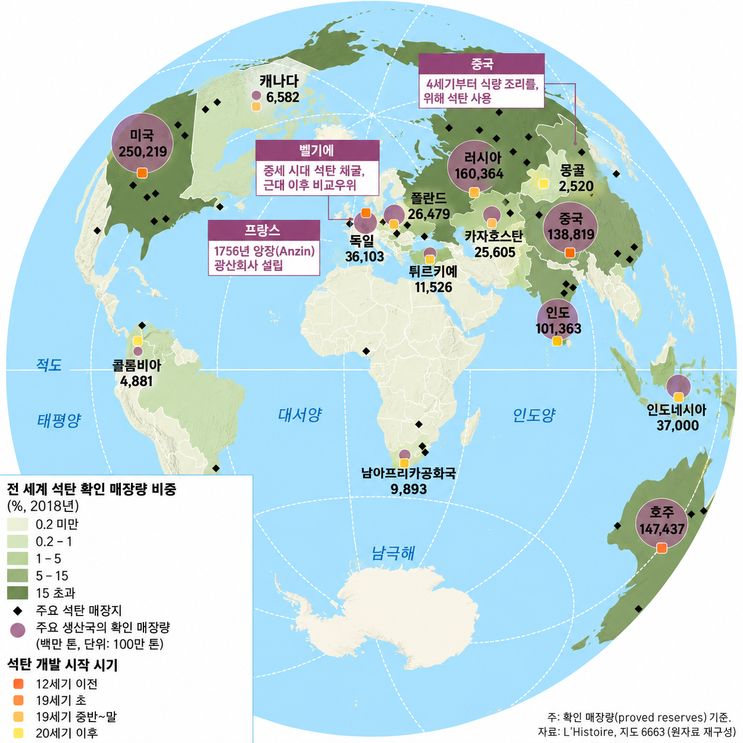
전 세계 석탄 매장량

Slide 37
석탄 생산
글로벌 석탄 생산은 일부 국가들이 시장을 지배하는 집중화된 구조를 보이고 있다.
  중국은 급증하는 전력수요와 산업용 석탄 수요의 구조적 고착성에 따라 높은 수준의 석탄 생산량을 유지해왔다.
  호주와 인도네시아는 자국 내 소비보다 해외 수출을 주된 목적으로 석탄을 생산하고 있다.
  인도는 세계 2위 석탄 생산국임에도 불구하고, 급속한 산업화에 따른 전력 수요 증가로 국내 생산만으로 수요를 충당하기 어려운 상황이다.
    이에 따라 매년 수천만 톤의 석탄을 해외에서 수입하고 있다.
  국가 간 석탄 생산 방식에는 기술 격차가 존재하며, 이는 생산 효율성과 노동 안정성에 중요한 영향을 미친다.
    미국과 호주는 자동화된 채굴장비, 디지털 및 자율주행 기술 등의 도입으로 생산성을 제고하고 있다.
    인도, 인도네시아 등 개발도상국은 여전히 노동집약적 방식으로 낮은 생산성을 보이고 있다.

Slide 38
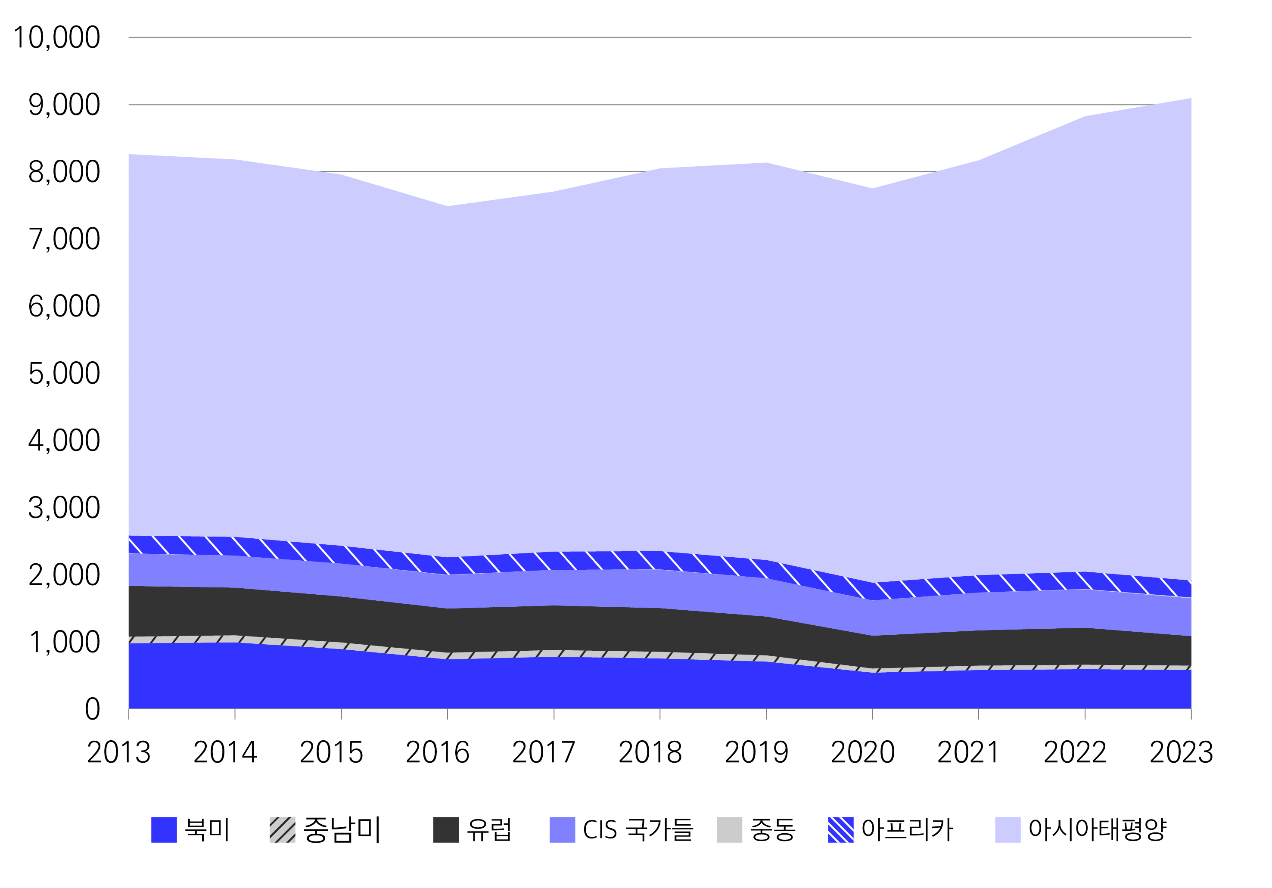
석탄 매장량
지역별로 살펴보면, 아시아 지역이 전 세계 생산의 79.0%를 차지하고 있다.
  중국이 51.8%, 인도가 11.1%, 인도네시아가 8.5%
OECD 국가는 최근 10년간 음의 연평균 증가율을 기록하였다.
<지역별 석탄 생산량 및 비중 (백만톤) >
지역 | 2023년 | 2013-2023년 연평균 증가율 | 비중 (2023년)
북미 | 580.6 | -5.0% | 6.4%
미국 | 526.5 | -5.1% | 5.8%
중·남미 | 62.5 | -4.6% | 0.7%
유럽 | 440.1 | -5.2% | 4.8%
CIS국가들 | 563.4 | 1.6% | 6.2%
러시아 | 432.5 | 2.0% | 4.8%
중동 | 10.3 | 21.1% | 0.1%
아프리카 | 257.1 | 0.4% | 2.8%
아시아 태평양 | 7,181.6 | 2.4% | 79.0%
호주 | 455.8 | 0.3% | 5.0%
중국 | 4,710.0 | 1.7% | 51.8%
인도 | 1,010.9 | 5.2% | 11.1%
인도네시아 | 775.2 | 5.1% | 8.5%
전 세계 | 9,095.6 | 1.0% | 100.0%
OECD | 1,418.0 | -3.9% | 15.6%
비OECD | 7,677.6 | 2.3% | 84.4%
<지역별 석탄 생산량 (백만톤) >

Slide 39
석탄 소비
글로벌 석탄 소비는 석유나 천연가스에 비해 국가 간 불균형이 더 뚜렷하게 나타난다.
  중국과 인도는 산업화 가속으로 인해 석탄 발전 비중이 여전히 높은 편이다.
    에너지 시스템의 구조적 제약으로 인해 단기적 소비 축소는 어렵다.
  미국, 유럽연합 등의 OECD국가들은 석탄 소비가 이미 정점을 지나 감소 국면에 접어들었다.
    미세먼지, 온실가스 배출 등에 대한 환경규제 강화, 에너지전환 정책에 기인한다.
석탄의 용도 측면에서는 여전히 전력 생산이 핵심이지만, 철강, 시멘트, 화학산업 등 산업용 수요도 상당하다.
  제철 공정에서는 코크스를 활용한 철광석 환원 공정이 일반적이며, 현재까지 사용화된 대체 기술이 부재하다.
    이로 인해 산업용 석탄 수요는 구조적으로 유지될 가능성이 높고, 각국의 탈석탄 전략에 있어 제약 요인으로 작용한다.

Slide 40
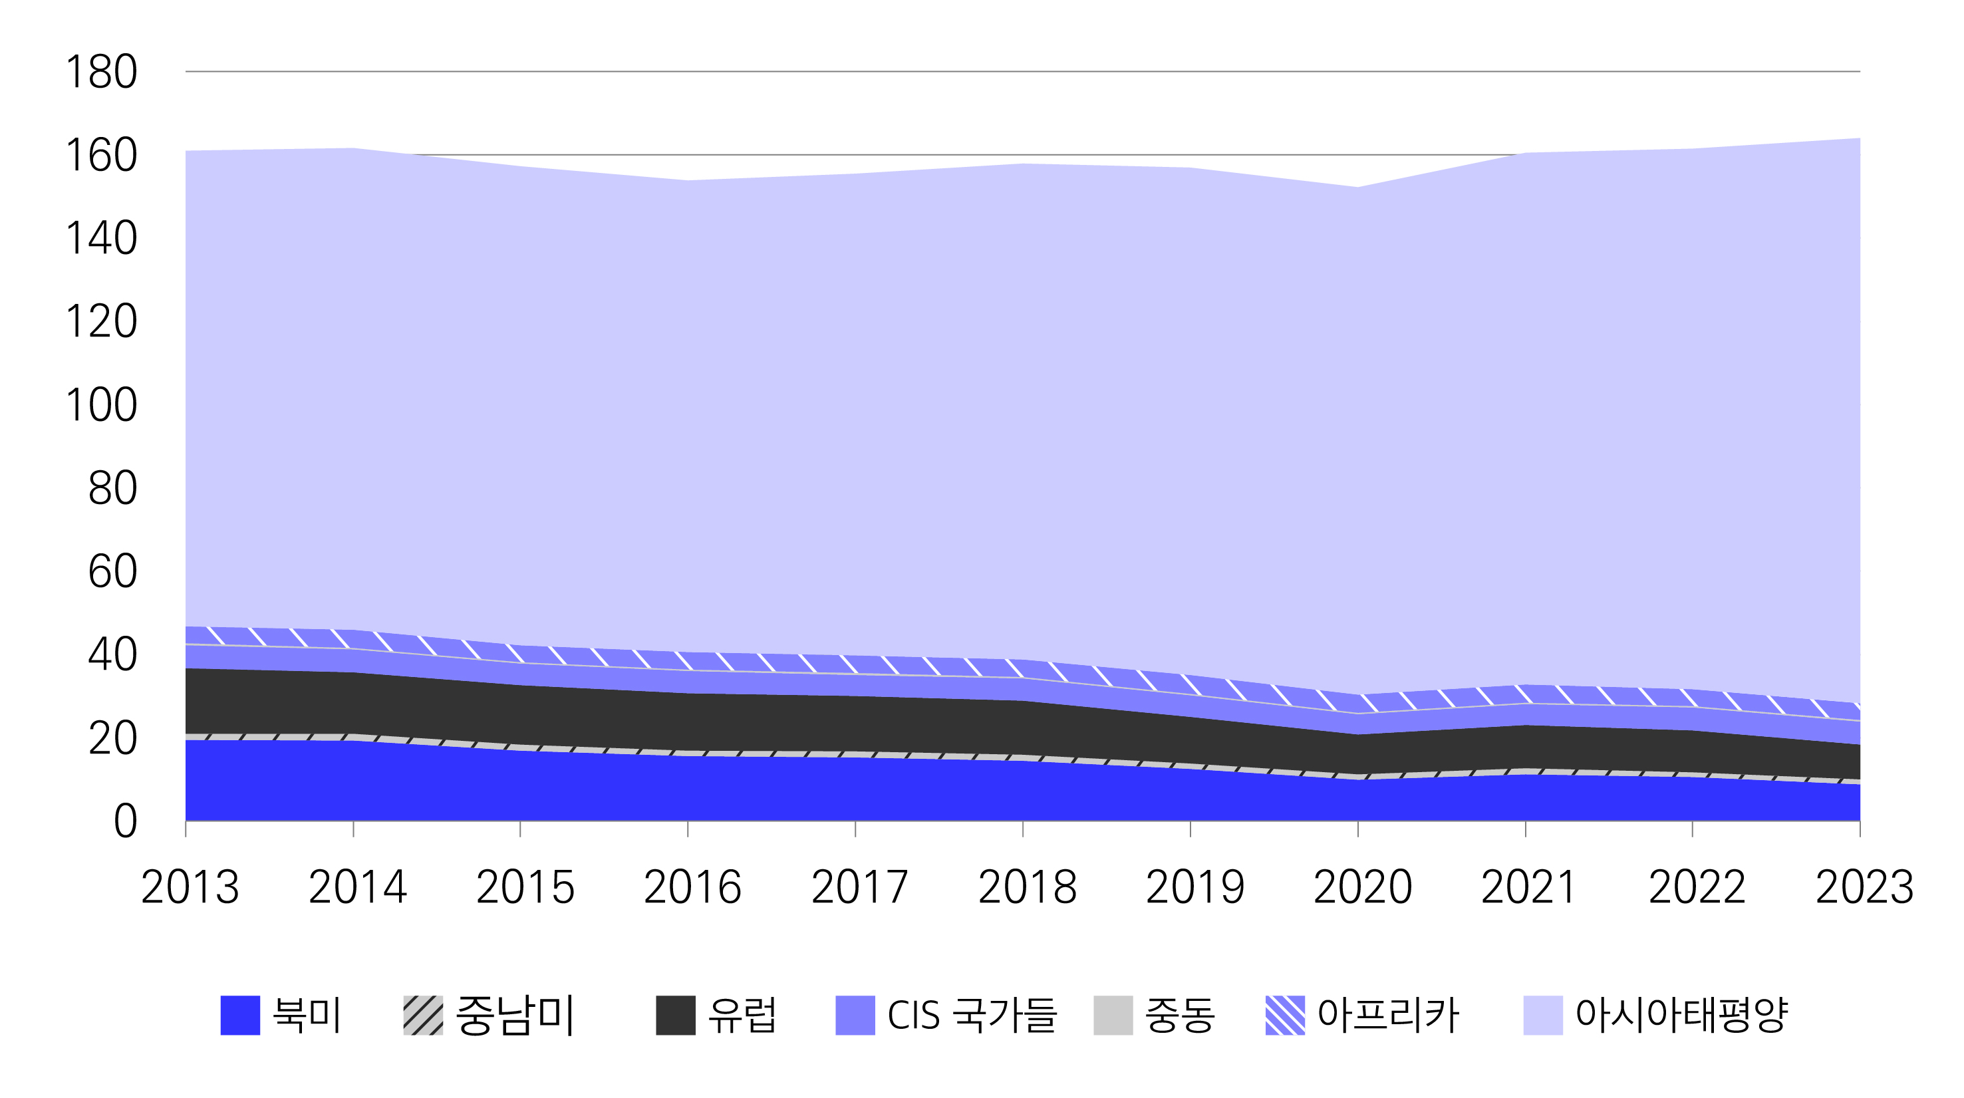
석탄 소비량
지역별로 살펴보면, 아시아 지역이 전 세계 소비의 82.7%를 차지하고 있다.
  중국이 56%, 인도가 13.4%의 비중을 나타내고 있다.
한국의 경우 전 세계 석탄소비의 1.6%를 차지하며, 석탄 10대 소비국 중 하나이다.
<지역별 석탄 소비량 및 비중 (백만톤) >
지역 | 2023년 | 2013-2023년 연평균 증가율 | 비중 (2023년)
북미 | 8.83 | -7.6% | 5.4%
미국 | 8.20 | -7.6% | 5.0%
중·남미 | 1.16 | -2.0% | 0.7%
유럽 | 8.39 | -6.1% | 5.1%
CIS국가들 | 5.49 | - | 3.3%
중동 | 0.38 | -1.5% | 0.2%
아프리카 | 4.08 | - | 2.5%
아시아 태평양 | 135.70 | 1.8% | 82.7%
중국 | 91.94 | 1.1% | 56.0%
인도 | 21.98 | 4.3% | 13.4%
인도네시아 | 4.32 | 10.6% | 2.6%
일본 | 4.54 | -1.1% | 2.8%
한국 | 2.69 | -2.3% | 1.6%
베트남 | 2.32 | 12.5% | 1.4%
전 세계 | 164.03 | 0.2% | 100.0%
OECD | 25.15 | -5.3% | 15.3%
비OECD | 138.88 | 1.7% | 84.7%
<지역별 석탄 소비량 (단위: 엑사줄, exajoules) >

Slide 41
석탄 수출입
글로벌 석탄 교역은 생산과 소비가 특정 국가에 집중된 구조를 명확히 반영하고 있다.
  석탄 수출은 호주, 인도네시아, 러시아, 남아공, 미국 등 소수의 주요 생산국이 주도 하고 있다.
    호주는 고품질 제철용 코크스탄의 최대 수출국으로 한국, 일본, 인도 등 주요 철강 생산국에 공급하고 있다.
    인도네시아는 저비용 저열량의 열탄을 중심으로 아시아 발전시장에 특화된 공급구조를 형성하고 있다.
  석탄 수입은 에너지 수요가 많고, 자원 자립도가 낮은 국가를 중심으로 이루어지고, 중국, 인도, 일본, 한국 등 아시아 국가들이 글로벌 수입 시장의 핵심축이다.
    중국과 인도는 세계 최대 석탄 생산국임에도, 특정 품질의 석탄에 대한 내적 부족, 수급 불균형, 물류 비효율성 등의 이유로 여전히 상당량의 석탄을 수입하고 있다.
    일본과 한국은 국내 석탄 자원이 거의 전무한 전형적인 순수입국으로, 국제 가격 변동성 및 지정학적 리스크에 민감하게 반응하며, 이에 따라 장기계약과 공급원 다변화 전략을 병행하고 있다.

Slide 42
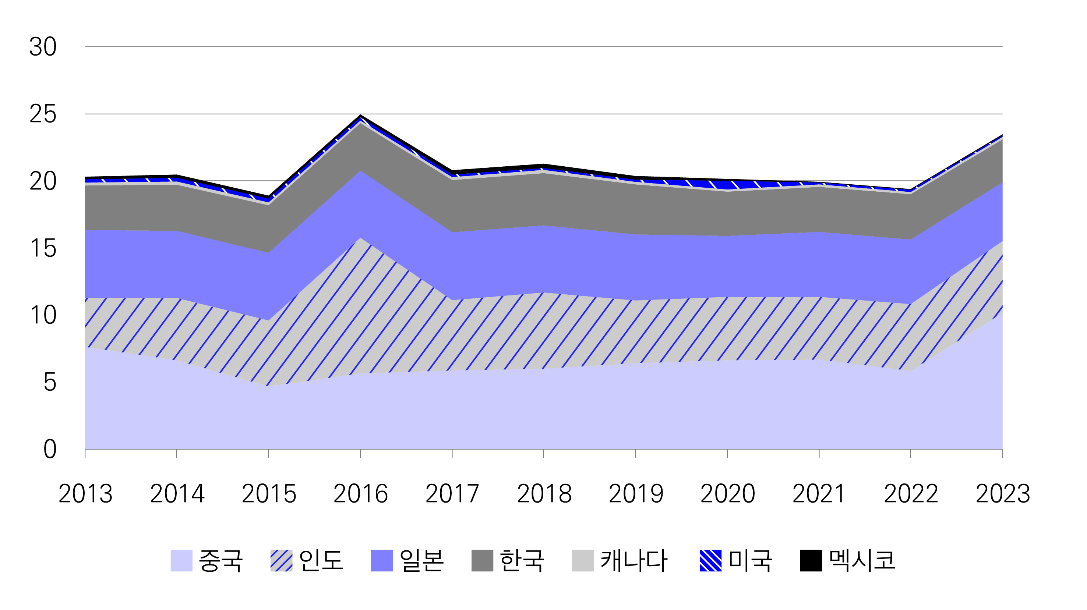
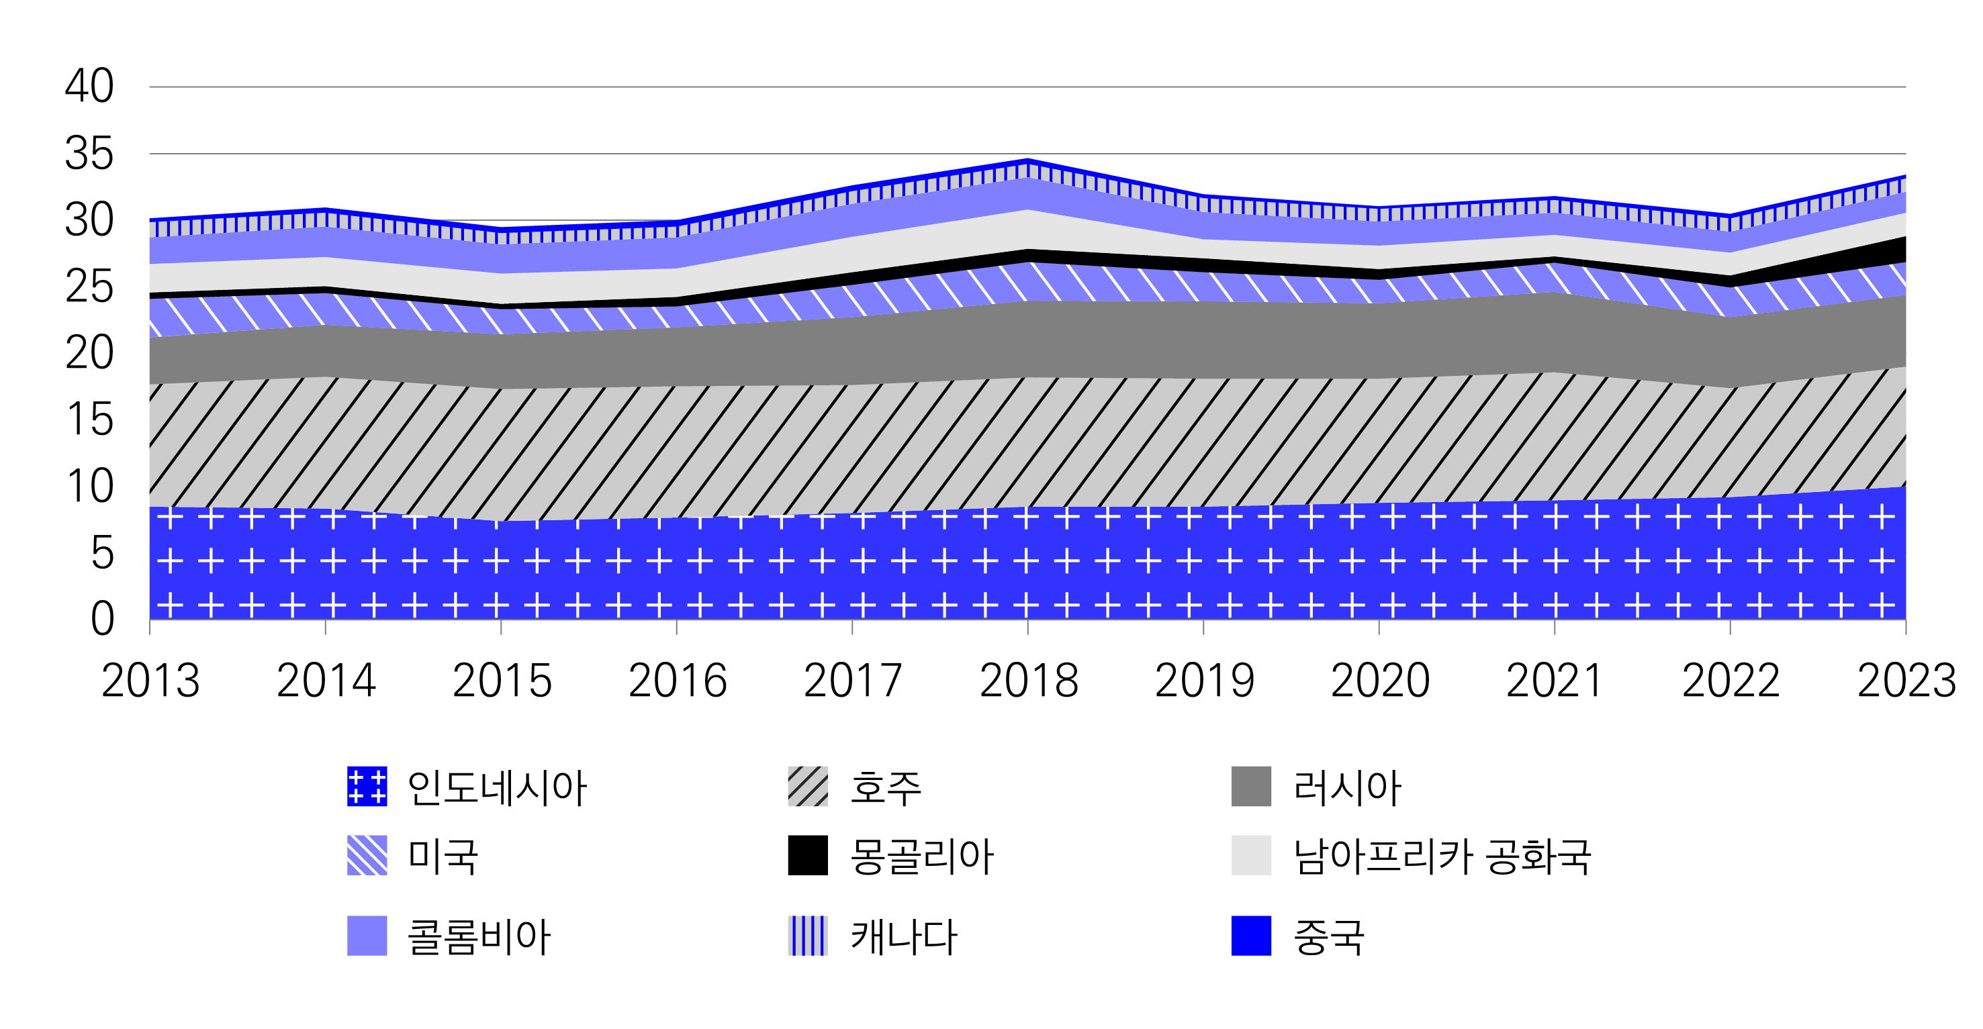
석탄 수출입
아래 그림은 2013년부터 2023년까지 주요국의 석탄 수입량과 수출량을 나타내고 있다.
  설명은 전 슬라이드 참고
< 주요 석탄 수입국의 수입량 (단위: 엑사줄, exajoules) >
< 주요 석탄 수출국의 수입량 (단위: 엑사줄, exajoules) >

Slide 43
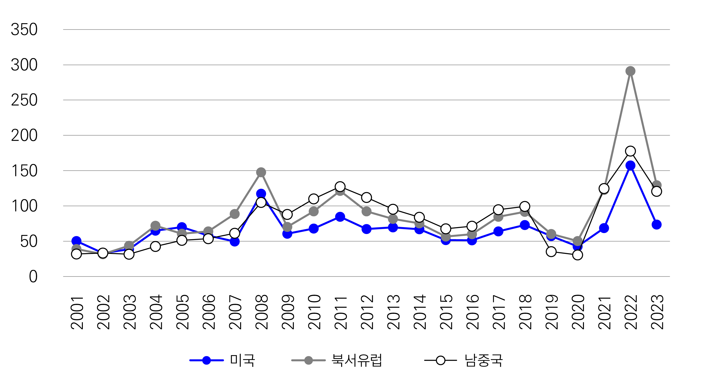
석탄 가격
석탄 가격 결정의 기본적 메커니즘은 시장에서의 수급 균형이다.
  공급 측면에서는 주요생산국인 중국, 인도, 호주, 미국의 생산 능력, 채굴비용, 기후 및 정책 환경이 결정적 역할을 한다.
  수요측면에서는 중국과 인도의 전력 수요 증가가 석탄소비를 견인하여 가격 상승 압력을 가중시킨다.
  아래는 지역별 석탄 가격을 보여주고 있다. (자세한 설명은 다음 슬라이드)
< 지역별 석탄 가격 (달러/톤) >

Slide 44
석탄 가격
지정학적 갈등과 무역정책의 변화도 석탄 가격에 중대한 영향을 미친다.
  수출입 제재, 수출 통제, 무역 분쟁 등은 글로벌 공급망에 혼란을 야기하고 공급 부족을 초래하여 가격 급등을 유발할 수 있다.
    러시아-우크라이나 전쟁 이후 유럽의 러시아산 석탄 수입 중단이 대표적인 사례로, 비러시아산 석탄의 수입 수요가 증가하면서 가격이 크게 상승하였다.
환경정책의 변화 또 석탄가격에 중요한 영향을 미치고 있다.
  유럽 연합과 북미 지역은 강화된 탄소 규제를 통해 석탄 소비를 구조적으로 억제하고 있다.
  환경규제가 느슨한 일부 개발도상국은 여전히 석탄이 주요 에너지원으로 활용되고 있다.
국가 내 시장 구조에 따라서도 석탄 가격이 달라진다.
  호주와 인도네시아처럼 소수의 대형 생산자가 우위를 점하고 있는 시장에서는 공급량의 전략적 조절로 인해 가격 안정성이 높아지는 경향이 있다.
  한편 중소 생산자가 난립하는 시장에서는 경쟁 심화로 인해 가격 변동성이 크게 나타난다.

Slide 45
석탄 가격
석탄 가격은 용도별로 구분되는 시장 구조의 영향을 받기도 한다.
  발전용 석탄과 제철용 코크스탄은 각각 독립된 시장을 형성하고 있다.
    발전용 석탄은 계절적 수요, 기온, LNG 가격에 민감한 반응을 보인다.
    코크스탄은 철강 수요와 글로벌 경기 흐름에 크게 의존한다.
국제 석탄 시장에서는 표준화된 가격지수가 거래의 기준 역할을 한다.
  호주 뉴캐슬 가격지수는 아시아 지역의 발전용 석탄 가격을 반영한다.
  API2 지수는 유럽 내 석탄 수입가격의 벤치마크로 활용된다.
  이들 지수는 품질, 지역, 운송조건 등을 반영한 가격정보를 제공하며, 실물계약과 선물거래 모두에서 활용된다.

Slide 46
Section 9. 청정 석탄기술

Slide 47
청정 석탄기술
전통적인 석탄 연소에 따른 환경적 영향을 완화 하고자 다양한 청정 석탄 기술이 개발되고 있다.
  초초임계압 발전 (USC, Ultra-Supercritical), 석탄가스화 복합발전 (IGCC: Integrated Gasification Combined Cycle), 탄소포집저장 (CCS: Carbon Capture and Storage) 기술이 가장 널리 주목 받고 있다.
  이러한 기술들은 석탄을 보다 효율적이고 친환경적으로 활용하기 위한 방안으로 제시되어 왔으며, 일부 국가는 실제 발전소에 적용하여 상용화하거나 실증단계에 진입한 사례도 있다.
초초임계압 발전 기술은 물의 임계점인 374℃와 22.1MPa를 초과하는 고온·고압 조건에서 작동하여 증기터빈의 효율을 극대화함으로써 기존 석탄 발전 대비 열효율을 약 10~15%까지 향상시킬 수 있으며, 이에 따라 이산화탄소 배출량도 동일한 전력 생산 기준에서 상당 부분 저감될 수 있다.
  한국, 일본, 독일 등의 국가에서는 이미 USC 기술을 상용화하여 발전소에 적용하고 있으며, 기술 성숙도도 비교적 높은 수준으로 평가받고 있다.
  그러나 여전히 석탄을 주연료로 한다는 점에서 탄소중립 목표 달성에는 구조적인 한계가 있고, 기후변화 대응 전략과도 거리가 있다.

Slide 48
청정 석탄기술
석탄가스화 복합발전 (IGCC)은 석탄을 직접 연소하는 대신 고온에서 가스화하여 일산화탄소와 수소로 구성된 합성가스를 생산한 뒤 이를 연소하여 터빈을 구동하는 방식으로 작동한다.
  오염물질을 연소 이전의 가스화 단계에서 제거하므로, 환경적 측면에서 상대적으로 우수한 기술로 평가된다.
  그러나 설계 및 운전 시스템이 복잡하고, 초기 투자비용이 기존 발전소 대비 30~50%이상 높고, 운영의 안정성 확보가 쉽지 않다는 점에서 경제적 확장성이 낮다는 평가를 받고 있다.
탄소포집저장 (CCS) 기술은 석탄 연소 과정에서 배출되는 이산화탄소를 포집하여 압축한 뒤 지하 지질 구조에 영구 저장함으로써 대기 중 배출을 차단하는 기술로, 이론적으로는 발전소에서 배출하는 이산화탄소의 90% 이상을 제거할 수 있는 고효율 기술이다.
  높은 설비비와 운영비, 포집한 이산화탄소의 운송 및 저장에 따른 기술적·지질학적 리스크로 인해 경제성 확보에 큰 어려움이 있다.
  전통 석탄화력발전소에 적용하는 경우 발전단가가 50% 이상 증가할 수 있는 것으로 분석된다.

Slide 49
청정 석탄기술
앞서 설명한 기술들은 에너지 효율성 제고와 온실가스 감축 측면에서 분명한 가능성을 보이고 있으나 경제성과 사회적 수용성의 측면에서는 여전히 많은 도전 과제를 안고 있다.
  초초임계압 발전은 고온·고압을 견딜 수 있는 특수 소재와 복잡한 운전 기술이 요구되기 때문에 건설 및 유지관리 비용이 높아, 천연가스 복합발전이나 태양광·풍력 등 재생에너지에 비해 상대적으로 낮은 시장 경쟁력을 보인다.
  석탄가스화 복합발전은 이론적으로 이상적인 기술이나, 공정의 복잡성과 수익성 부족으로 상업화에 어려움이 있다.
  탄소포집저장 기술 또한 정책적 지원 없이는 채택되기 어려운 수준의 경제성과 기술적 제약을 갖고 있다.
기술적, 경제적 성숙도 외에도 정책, 제도, 사회 인식 등의 환경에 따라 기술의 확산 속도가 좌우 된다.
  ESG 기준의 강화, 금융기관의 탈석탄 선언, 탄소중립을 명시한 국가들이 확산되면서 석탄을 기반으로 하는 기술에 대한 신규 투자는 정치적, 사회적으로 부담이 커지고 있는 현실이다.

Slide 50
Section 10. 석탄시장의 구조변화와 좌초자산

Slide 51
석탄시장의 구조변화와 좌초자산
석탄시장은 세계적인 에너지 전환 흐름에 따라 근본적인 구조 변화를 겪고 있다.
  재생에너지와 천연가스 기술의 진보, 그리고 가격경쟁력의 향상으로 인해, 과거 석탄에 의존하던 국가들조차 석탄 소비를 점차 줄이는 추세를 보이고 있다.
  이러한 변화는 단순한 수요 감소를 넘어, 석탄 발전소, 탄광, 물류 인프라 등 석탄 관련 자산의 경제적 가치 하락을 초래하며, ‘좌초자산 (stranded assets)‘ 문제를 심화시키고 있다.
좌초자산은 기술, 시장, 규제 환경의 변화로 인해 자산으로부터 기대하던 수익을 실현하지 못하고 조기에 사용이 중단되는 자산을 의미한다.
  석탄 화력발전소는 보통 30~40년의 경제적 수명을 전제로 설계되었으나, 실제 운용기간이 단축되고 조기 폐쇠하는 사례가 늘고 있다.
  독일은 2038년까지 모든 석탄발전소를 폐쇄하겠다는 목표를 세워, 상당수 발전설비가 좌초자산으로 전환되고 있다.
  호주와 미국에서도 석탄발전 설비의 조기 폐쇄와 설비 가동 중단이 급증하고 있다.

Slide 52
석탄시장의 구조변화와 좌초자산
이러한 좌초자산 문제는 에너지 부문을 넘어 금융시장 전반에도 부정적인 파급효과를 가져오고 있다.
  세계 주요 연기금과 민간 금융기관들은 석탄 관련 자산에서 투자 철회를 확대하고 있으며, 그 결과로 석탄관련 기업의 주가 하락, 신용등급 저하, 자금조달 비용 상승 등 금융적 좌초 현상이 현실화되고 있다.
좌초자산은 지역사회와 고용시장에도 심각한 사회경제적 충격을 야기할 수 있다.
  석탄 산업이 지역경제의 중심을 이루는 지방정부의 경우, 석탄자산의 조기 퇴출은 고용 감소, 세수 축소, 소비 위축으로 이어지며, 이는 에너지 전환 과정에서 정의롭지 못한 결과를 보여주는 사례가 될 수 있다.
  사회안전망이 취약한 개발도상국에서는 노동 전환이 어려워, 에너지 정의와 ‘공정 전환‘ 실현을 위한 정책적 개입이 더욱 중요하다.
이에 대한 정책적 대응 전략으로, 좌초위험 자산의 조기 식별, 평가 시스템 구축, 탈석탄 기업에 대한 보상 및 고용 전환 지원 프로그램 설계, 재교육 인프라 확충 등이 병행되어야 한다.

Slide 53
Thank you

